Slide 1


ПРОЕКТ ОТЧЕТА ОБ ИСПОЛНЕНИИ БЮДЖЕТА
КУБИТЕТСКОГО СЕЛЬСКОГО ПОСЕЛЕНИЯ
ЗА 2018 ГОД
ПОДГОТОВЛЕН НА ОСНОВАНИИ ПРОЕКТА РЕШЕНИЯ СОВЕТА НАРОДНЫХ ДЕПУТАТОВ
КУБИТЕТСКОГО СЕЛЬСКОГО ПОСЕЛЕНИЯ «ОБ ИСПОЛНЕНИИ БЮДЖЕТА
КУБИТЕТСКОГО СЕЛЬСКОГО ПОСЕЛЕНИЯ ЗА 2018 ГОД»

Slide 2


Администрация Кубитетского сельского поселения представляет информацию «Бюджет для граждан», в которой отражены основные показатели отчета об исполнении бюджета Кубитетского сельского поселения за 2018год.
Представленная информация поможет узнать о поступивших доходах в бюджет поселения в 2018 году, на какие цели и в каком объеме направлены бюджетные средства, насколько результативно использовался бюджетный ресурс территории

Slide 3
Основные характеристики бюджета Кубитетского сельского поселения за 2018год (в тыс. руб.)
Наименование показателей | Плановое значение (с учетом внесенных изменений | Фактическое исполнение | Процент исполнения
доходы | 10014,05736 | 10059,96558 | 100,46
расходы | 10014,05736 | 9909,53471 | 98,96
дефицит/профицит -/+ | - | 150,43087

Slide 4

Доходную часть бюджета Кубитетского сельского поселения в 2018 году сформировали:
Налоговые и неналоговые доходы
Налог на доходы физических лиц
Налоги на товары(работы, услуги) реализуемые на территории РФ
Единый сельскохозяйственный налог
Налог на имущество
Земельный налог
Государственная пошлина
Доходы от сдачи в аренду имущества
Доходы, поступающие в порядке возмещения расходов
Безвозмездные поступления –
Дотации;
Субсидии;
Иные межбюджетные трансферты;

Slide 5
Доходы бюджета Кубитетского сельского поселения за 2018 год (в тыс. руб.)
Наименование | Исполнено
Налог на доходы физических лиц | 83,93117
Налоги на товары(работы, услуги) реализуемые на территории РФ | 1154,95119
Единый сельскохозяйственный налог | 8,3298
Налог на имущество | 29,31669
Земельный налог | 296,97749
Государственная пошлина | 2,6
Доходы от сдачи в аренду имущества | 312,15488
Доходы, поступающие в порядке возмещения расходов | 120,647
Безвозмездные поступления | 8051,05736
Всего доходов | 10059,96558

Slide 6
Структура доходов Кубитетского сельского поселения за 2018 год

Slide 7
Расходы бюджета Кубитетского сельского поселения за 2018год (в тыс. руб.)
наименование | исполнено
Общегосударственные вопросы | 3219,73233
Национальная оборона | 111
Национальная безопасность и правоохранительная деятельность | 8,96422
Национальная экономика | 1832,05972
ЖКХ | 4731,77844
Культура, кинематография | 6
Всего | 9909,53471

Slide 8
Структура расходов бюджета Кубитетского сельского поселения за 2018 год (в тыс. руб.)

Slide 9
Расходная часть бюджета Кубитетского сельского поселения за 2018 год сформирована на основании 2 муниципальных программ
1.Муниципальная программа Кубитетского сельского поселения «Жилищно-коммунальный и дорожный комплекс, энергосбережение и повышение энергоэффективности Кубитетского сельского поселения»
2.Муниципальная программа Кубитетского сельского поселения «Предупреждение и ликвидация чрезвычайных ситуаций на территории Кубитетского сельского поселения»

Slide 10
Исполнение муниципальных программ Кубитетского сельского поселения за 2018 год (в тыс. руб.)
№ п/п | Наименование программы | План 2018 год | Факт 2018 год
1 | «Жилищно-коммунальный и дорожный комплекс, энергосбережение и повышение энергоэффективности Кубитетского сельского поселения» | 6402,76094 | 6371,37006
2 | «Предупреждение и ликвидация чрезвычайных ситуаций на территории Кубитетского сельского поселения» | 43,90879 | 43,90879

Slide 11
Глоссарий
Бюджет – форма образования и расходования денежных средств для решения задач и функций государства и местного самоуправления;
Доходы бюджета - поступающие в бюджет денежные средства, за исключением средств, являющихся в соответствии с Бюджетным кодексом источниками финансирования дефицита бюджета;
Расходы бюджета - выплачиваемые из бюджета денежные средства, за исключением средств, являющихся в соответствии с Бюджетным кодеком источниками финансирования дефицита бюджета;
Сбалансированность бюджета по доходам и расходам – основополагающее требование, предъявляемое к органам, составляющим и утверждающим бюджет; • Дефицит бюджета - превышение расходов бюджета над его доходами (отражается со знаком «-»);
Профицит бюджета - превышение доходов бюджета над его расходами(отражается со знаком «+»; • Межбюджетные трансферты – это денежные средства, перечисляемые из одного бюджета бюджетной системы Российской Федерации другому;
Дотации (от лат.«Dotatio» – дар, пожертвование) - Предоставляются без определения конкретной цели их использования (в аналогии семейного бюджета - Вы даете своему ребенку • «карманные деньги»);
Субвенции (от лат. «Subvenire» – приходить на помощь) - Предоставляются на финансирование «переданных» другим публично-правовым образованиям полномочий ( в аналогии семейного бюджета - Вы даете своему ребенку деньги и посылаете его в магазин купить продукты (по списку);
Субсидии (от лат. «Subsidium» – поддержка) - Предоставляются на условиях долевого софинансирования расходов других бюджетов( в аналогии семейного бюджета - Вы «добавляете» денег для того, чтобы ваш ребенок купил себе новый телефон (а остальные он накопил сам)
Муниципальная программа -это комплекс мероприятий, увязанных по ресурсам, срокам и исполнителям, направленных на достижение целей социального и экономического развития

Slide 12
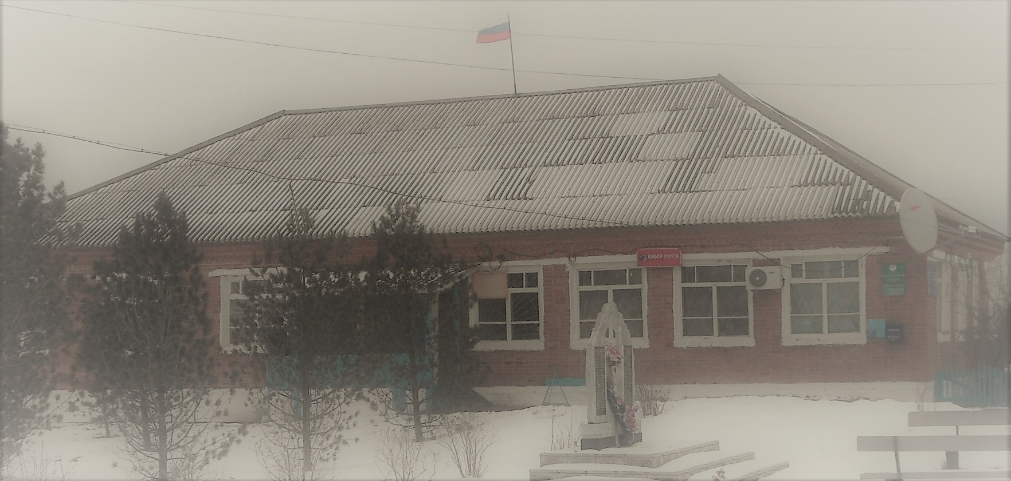
Спасибо за внимание !
С уважением, администрация Кубитетского сельского поселения

